Slide 1
你能明白! [点计算]七夕程序员送了朋友什么? 它也是众多小游戏的核心?
11点临时凑数版，只有心形曲线部分

Slide 2
作者致歉
抱歉今天有点标题党，作者为系统学习矢量计算一整天都在胡思乱想，没有好好写代码，很多必要的示例要写时已经很累了
但是心形曲线的内容一定要在七夕讲，(太晚也没配音视频)也是我个人的一些原因，相关内容明天一定啊。

Slide 3
心形曲线也是函数？
心形曲线是个函数，但上过高中该知道函数是按性质和形状分类的。
看看它的同类函数 |x|=|y| 不难举出右下 (1,-1) 符合这个等式
心形曲线也是非线性的隐式函数，不是把横x带进去就能得纵y值的，或者说在不是给位置就能知道高度
好的函数不是就必须得复杂，其实动画贝兹(贝塞尔bezier)曲线 就是抛物线，能补间 颜色及深度、等 的变化
但是四个字画心 ρ=1-sinθ 必须有，数学上基本是按方程去解等式，那么计算机呢？

Slide 4
绘制隐式函数
理:多y与x对应，图像实质为更易看的 x-y 表，等式的本质是关系成立 不一定能直接算出，也没有强制xy 1:1 这些个数关系
对计算机这种笨且快的情况可不用逻辑推理，隐式方程值域内四等分块搜索很合适
下面用 funcplot.com 图形计算器帮忙标注下

Slide 5
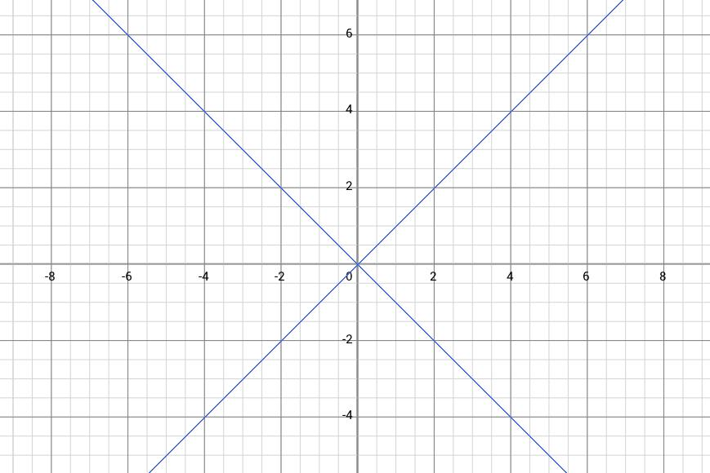
|x|=|y| 作搜索示例

Slide 6
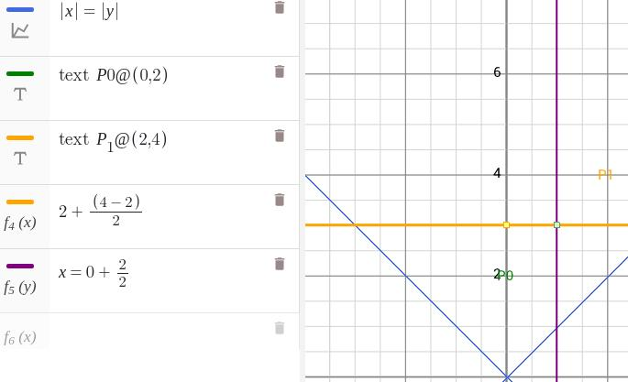
注意绿色P0和右中边浅色P1,是矩形范围

Slide 7
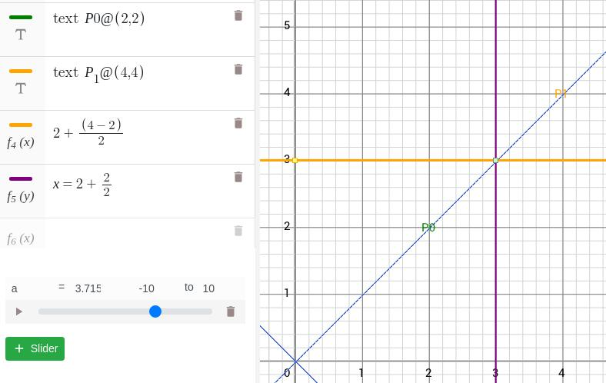
在x=0~2 没有图像碰到左上正方形的边，搜索右上块

Slide 8
上二张
程序有两点 P0~P1 构成正方区域, 其横纵中线(黄紫)分别是 P0.y+(P1.y-P0.y), 前式.x 再来遍
从 x0,y0 ~1 迭代这个中线及四条边寻找解，对有解块继续细分除非正方大小已=2*2
一次最好可排除 3/4 的可能。当然函数性质不止有值域，这是大致思路。
这次(没错,整体都不)咱不会写这个算法！手填数据、暴力搜索永远滴神

Slide 9
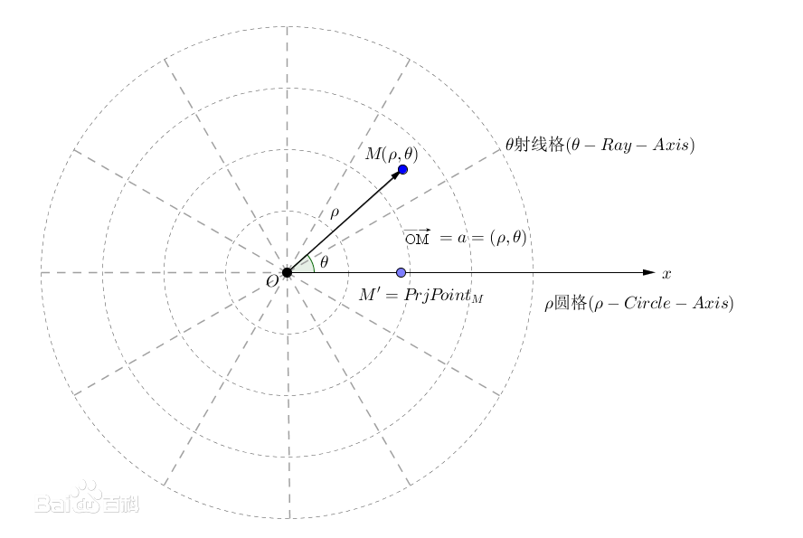
此曲线的定义
心形曲线 ρ=a(1-sinθ) 读作 rho=a*(1+-sin theta) ,+时向左

Slide 10
ρ=a(1-sinθ)
其中 a 是大小参数,rho 是扇形座标系线长度 theta 是角度, 待会(明天)还有相关内容
又从资料找到这是有参数(迭代t得xy集合)方程
(a*(2*cos(t)-cos(2*t)),a*(2*sin(t)-sin(2*t)))
的，但我们今天偏要用隐式方程，而且是暴力搜索
因为……

Slide 11
无题
for(i in 0~10_000)if(people[i]!==you){/*I did nothing*/}
《准中年程序员的油腻日常》
计算机几百万输入，判断重试只要1纳秒；错过了喜欢的一个人 一辈子也不会再见。

Slide 12
开始实现绘制
它转换为 y+ (x^2+y^2) == sqrt(x^2+y^2) 啊， 两边*a, 那sqrt你知道是距离ρ,其括号内是角度就对了
可以看见 a=2.23 时 x0~x1, y0~y1 是 +-2.5, -5~1 。手填数据、暴力搜索永远滴神
暴力搜索利用了函数的稳定可分性，但等式必须改成求差式方便取舍
love=a=>(x,y)=>(r=> a*y+r - a*Math.sqrt(r)) (x**2+y**2)
喂love一个a 就得到(x,y)=> 的心函数

Slide 13
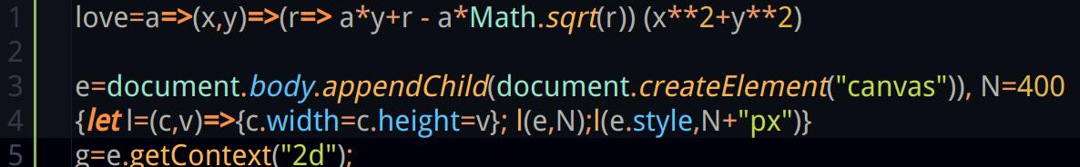
DOM图形交接
利用 canvas getContext(“2d”).fillRect(xywh), 它参考 fillStyle,默认黑作填充颜色
N是宽高像素数，矢量图可缩放故可放大，反正微步搜索肯定会画一大堆重复像素
Canvas 标签的 width 是内部坐标系宽高，不是屏幕显示宽高

Slide 14
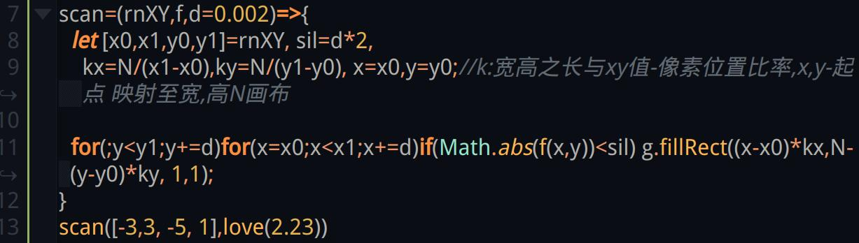
扫描函数(区间,f,步长)
步长越细图越准确，但搜索到的是符合等式 f 在rn区间的 x,y 集合，需把 rn 的左下/右上点映射至画布端点
需对解求y,x编号(-xy0 的差)乘 长画/ 长x,y 比率求得画布点

Slide 15
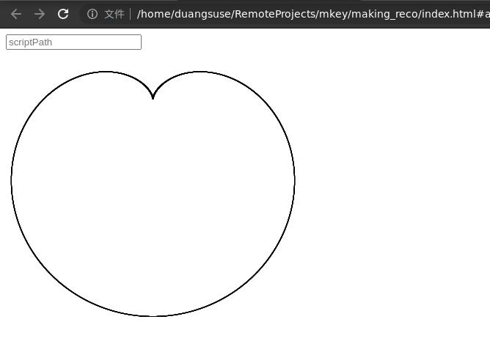
可是这个爱心
空心的？咱知道绘图形都有描边填充 stroke/fill 拆分, 所以也基于点阵 bfs 广度搜索填色桶
我所有的爱，都给你！

Slide 16
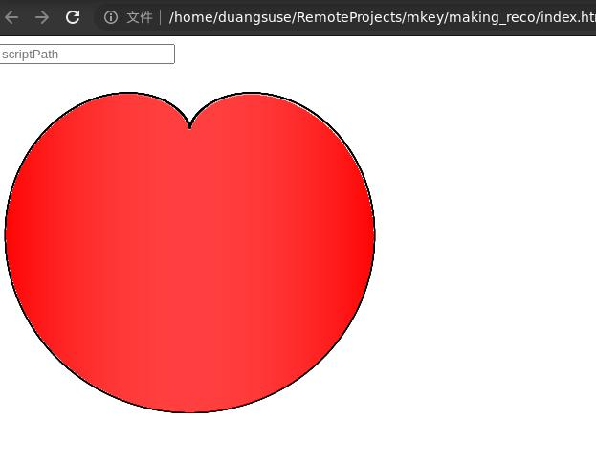
42
对不起
可能不得不睡了
今天真的好糊涂啊
为什么那么自信
不早一点计划
害怕做得不够好啊

Slide 17
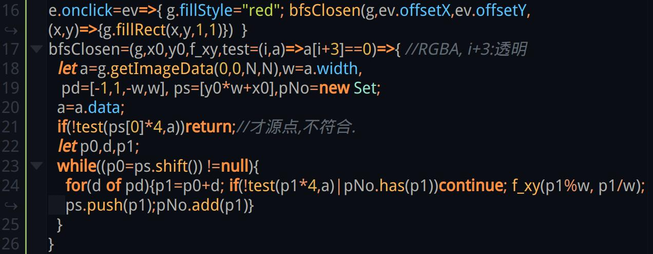
广度搜索实现
canvas只有获取RGBA颜色格式裸像素数据的方法

Slide 18
This work is licensed under a Creative Commons Attribution-ShareAlike 3.0 Unported License.
It makes use of the works of Mateus Machado Luna.

